Slide 1
AUDIÊNCIA PÚBLICA
Prefeitura Municipal de Cordeirópolis
Em parceria com a Câmara Municipal de Cordeirópolis
Referente:
Lei Complementar nº 178/2011
Anexo III
Projeto de Lei Compl. nº 19/2023
14/setembro/2023 – 19h00
Quinta-feira
Câmara Municipal

Slide 2

AUDIÊNCIA PÚBLICA
Prefeitura Municipal de Cordeirópolis
Altera dispositivos da Lei Complementar nº 178/2011
Proposta do Executivo
14/setembro/2023 – 19h00
Quinta-feira
Câmara Municipal

Slide 3

Zoneamento de Uso e Ocupação do Solo

Slide 4
AUDIÊNCIA PÚBLICA
Prefeitura Municipal de Cordeirópolis; e
Câmara Municipal de Cordeirópolis.

Slide 5

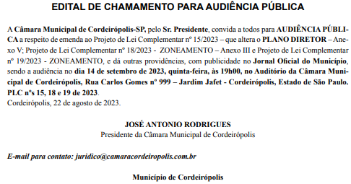

Slide 6
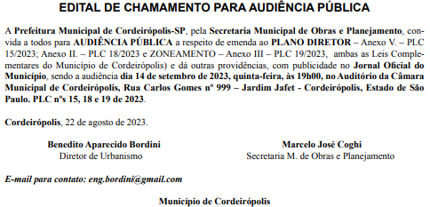

Slide 7
Prefeitura Municipal de Cordeirópolis
Lei Complementar nº 178, de 29 de dezembro de 2011.
“Altera dispositivos da Lei Complementar nº 178, de 29 de dezembro de 2011 (Dispõe sobre o Zoneamento de Uso e Ocupação do Solo do Município de Cordeirópolis, suas normas disciplinadoras e dá outras providências), conforme especifica.”

Slide 8
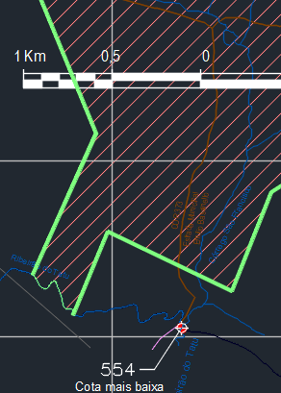
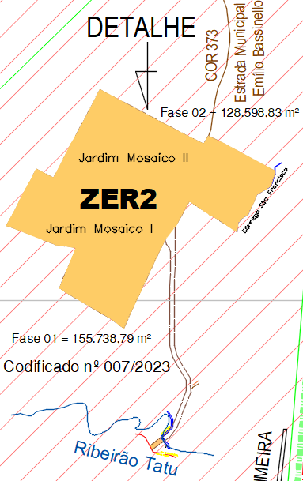
Prefeitura Municipal de Cordeirópolis
O assunto tratado pelo referendado Projeto é de fundamental importância para regularizar exigências urbanísticas dos Jardins Mosaico I e II – zona sul do Município de Cordeirópolis.
nº 008/2023

Slide 9
Prefeitura Municipal de Cordeirópolis
Os Jardins Mosaico I e II tem muitas características de ZER2 – Zona Exclusivamente Residencial 2 (fechado) – de acesso controlado, de tal sorte que como PROPOSTA estamos incluindo estes dois parcelamentos como ZER2 da Lei Complementar nº 178/2011, no seu artigo 2º, conforme segue:

Slide 10
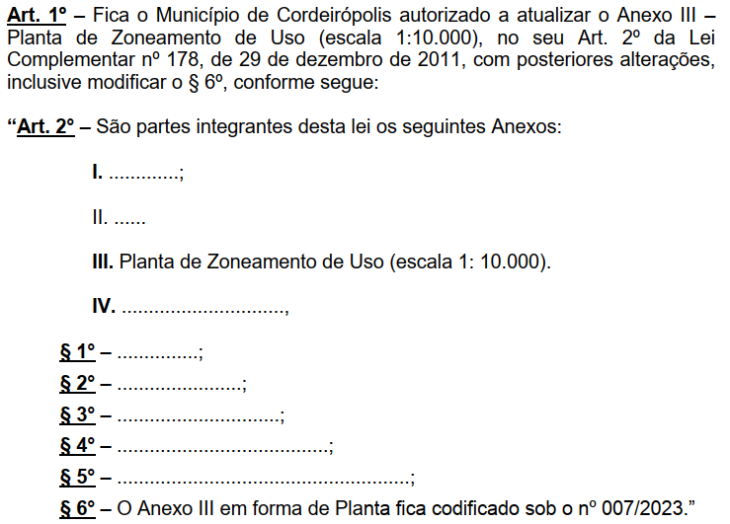
Prefeitura Municipal de Cordeirópolis
LEI COMPLEMENTAR 362, 08/08/2023 (Juruá)

Slide 11
Prefeitura Municipal de Cordeirópolis
PROJETO DE LEI COMPLEMENTAR
“Art. 2° – São partes integrantes desta lei os seguintes Anexos:
I. ..............;
II. .........;
III. Planta de Zoneamento de Uso (escala 1:10.000);
IV. .................:
IV.1. .................:
IV.2. .................:
IV.3. .................:
IV.4. .................:
V. .................:
V.1. .................:
V.2. .................:
V.3. .................:
V.4. .................:
V.5. .................:

Slide 12
Prefeitura Municipal de Cordeirópolis
PROJETO DE LEI COMPLEMENTAR
Lei Complementar nº 362/2023
VI. .................:
§ 1 °– ......................;
§ 2 °– ......................;
§ 3 °– ......................;
§ 4 °– ......................;
§ 5° –................................ ;
§ 6° – O Anexo III em forma de Planta fica codificado sob o nº 007/2023.
§ 7° – Fica autorizado a Zona ZER2 para os loteamentos fechados (acessos controlados) residenciais "Jardim Mosaico I" com 155.738,79 m² e "Jardim Mosaico II" com 128.598,83 m², incluídos no Anexo III - Planta de Zoneamento de Uso, entre a Rodovia dos Bandeirantes (SP 348) e a Rodovia Anhanguera (SP 330), na Estrada Municipal Emilio Bassinello (COR 373), ao sul do Município de Cordeirópolis.
§ 8° – O Anexo III em forma de Planta fica codificado sob o nº 008/2023."

Slide 13
Prefeitura Municipal de Cordeirópolis
Art. 1º – Fica o Município de Cordeirópolis autorizado a incluir os parágrafos 7º e 8º do artigo 2º, da Lei Complementar nº 178, de 29 de dezembro de 2011, conforme segue:
“Art. 2° – São partes integrantes desta lei os seguintes Anexos:
§ 7° – Fica autorizado a Zona ZER2 para os loteamentos fechados (acessos controlados) residenciais "Jardim Mosaico I" com 155.738,79 m² e "Jardim Mosaico II" com 128.598,83 m², incluídos no Anexo III - Planta de Zoneamento de Uso, entre a Rodovia dos Bandeirantes (SP 348) e a Rodovia Anhanguera (SP 330), na Estrada Municipal Emilio Bassinello (COR 373), ao sul do Município de Cordeirópolis.
§ 8° – O Anexo III em forma de Planta fica codificado sob o nº 007/2023 – PEDIMOS MUDAR PARA 008/2023."
Art. 2º – As despesas para execução desta lei complementar estão previstas em orçamento e serão suplementadas, se necessário.
Art. 3º – Esta Lei Complementar entra em vigor na data de sua publicação, revogadas as disposições em contrário.

Slide 14
Prefeitura Municipal de Cordeirópolis
LOTEAMENTOS NA ZER2:
(acesso controlado)
Jardim Flamboyant;
Jardim Mosaico I; e
Jardim Mosaico II.

Slide 15
Prefeitura Municipal de Cordeirópolis
Considerando, finalmente, que, para adequar situações urbanísticas dos novos parcelamentos Jardins Mosaico I e II, para zoneamento como ZER2, a Administração Pública Municipal necessitará dar andamento urgente aos devidos procedimentos técnico-administrativos, concluindo, com o devido respeito, submeto o presente projeto de Lei Complementar à elevada apreciação dos Ilustres Vereadores que integram esta Casa Legislativa, assim sendo, solicitamos de todos os insignes legisladores municipais, através do elevado espírito público que cada um é dotado e na esperança e certeza de que, após regular tramitação, seja o mesmo deliberado e aprovado na devida forma regimental.

Slide 16
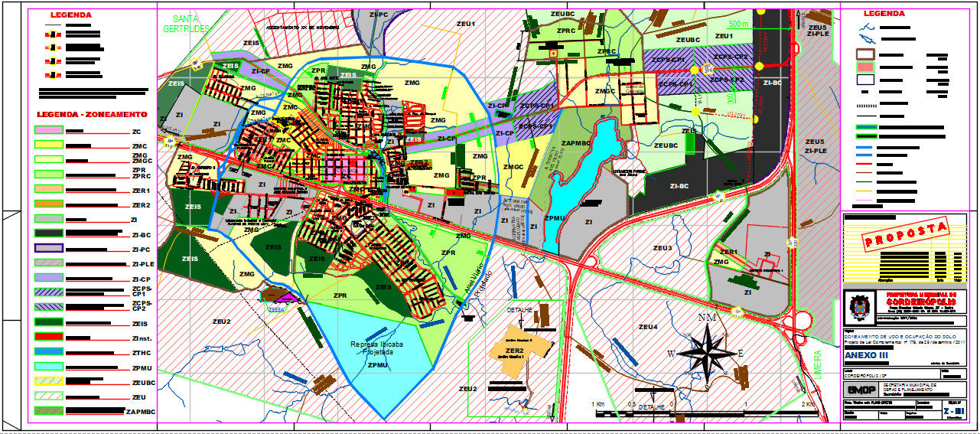
SITUAÇÃO PRETENDIDA - ANEXO III DO
ZONEAMENTO DE USO E OCUPAÇÃO DO SOLO

Slide 17
Prefeitura Municipal de Cordeirópolis
Pedimos à Câmara Municipal de Cordeirópolis para aprovar primeiro o PLC nº 18/2023 e depois o PLC nº 019/2023, de sorte que a sequência fica em:
PLC nº 018/2023 – perímetro urbano dos Jardins Mosaico I e II; e depois o
PLC nº 019/2023 – zoneamento ZER2 (loteamentos fechados de acesso controlado) para os Jardins Mosaico I e II.

Slide 19
Execução:
Prefeitura Municipal de Cordeirópolis
  Secretaria Municipal de Obras e Planejamento
  Marcelo José Coghi – Secretário
  Contato: marcelocoghi@cordeiropolis.sp.gov.br
  Diretoria de Urbanismo – S.M.O.P.
  Engº Benedito Aparecido BORDINI – Diretor
  Contato: eng.bordini@gmail.com
  Em parceria com a Câmara Municipal de Cordeirópolis
“Quem está ciente não está de acordo.”

